Slide 1
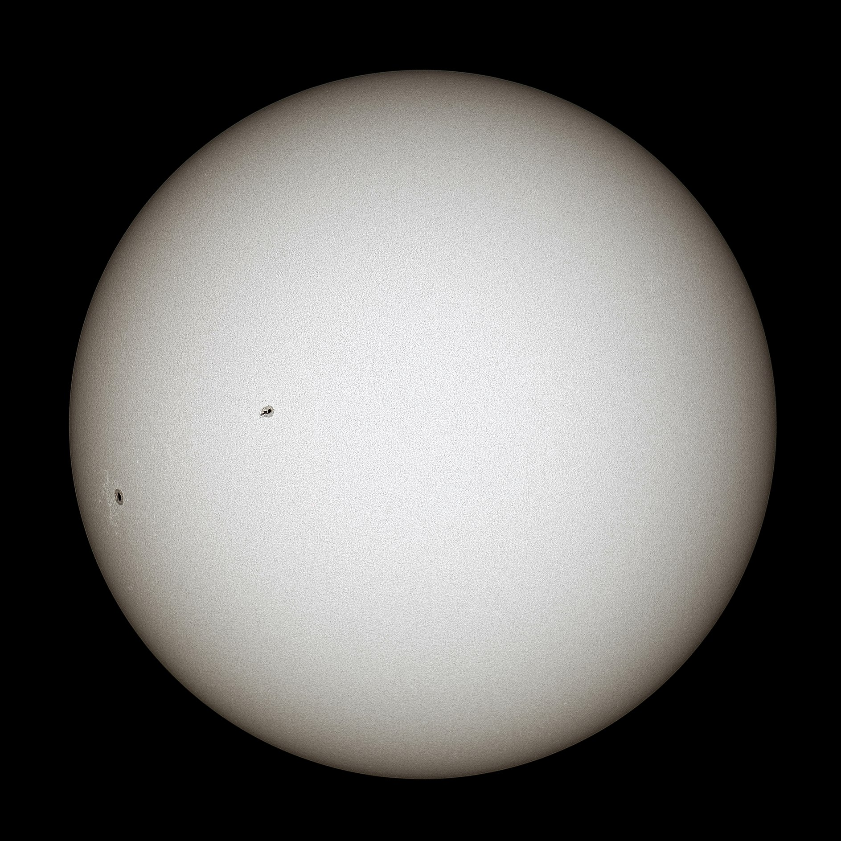
Magfúzió
Kantor Csongor
XII.E

Slide 2
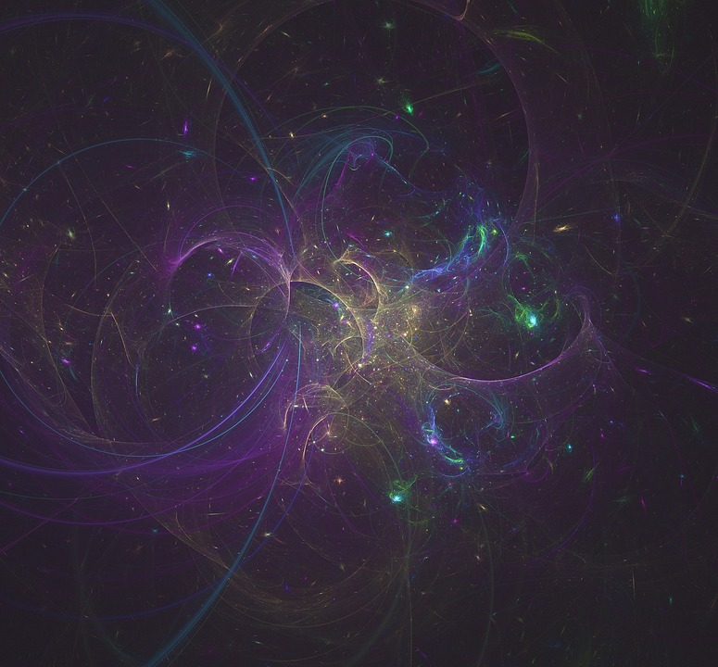
I. Bevezetés
A. Nukleáris Fúzió definíciója:
Magfúziónak nevezzük azt a folyamatot, amelyben két atommag egyesüléséből egy harmadik atommag keletkezik.
B. A Nukleáris Fúzió fontossága az Univerzumban:
A nukleáris fúzió a csillagok fő forrása, mely segíti a fenntartható energiatermelést a Földön és más bolygókon. A nukleáris fúzió a csillagok életének motorja, és kulcsfontosságú szerepet játszik az Univerzum fejlődésében és evolúciójában.

Slide 3
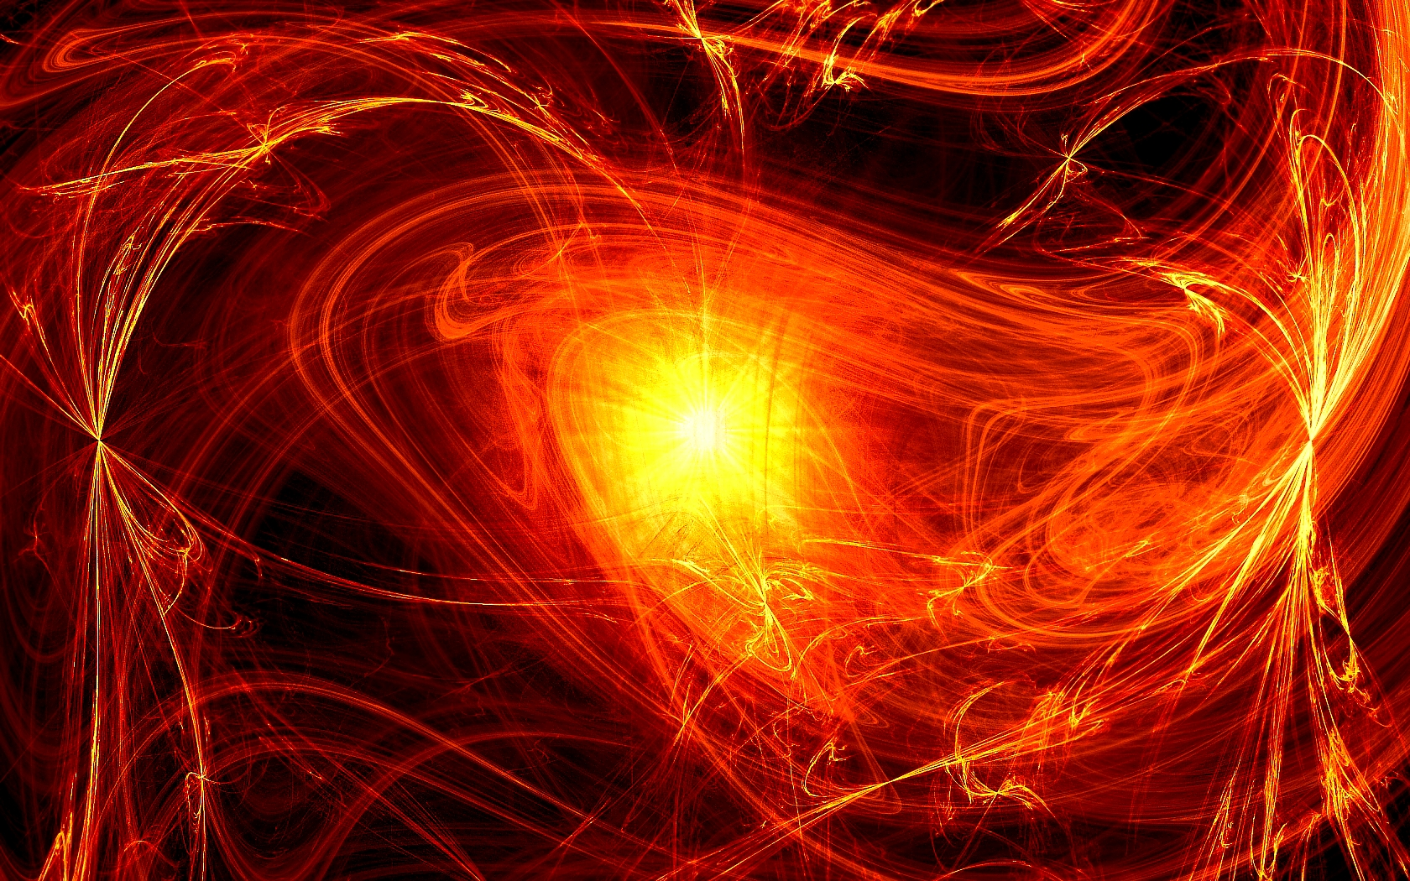
Felfedezese:
Nap közönséges égésből
A 19. században Lord Kelvin -> gravitációs
Einstein 1905 az E = mc²
1939-ben Hans Bethe német fizikus részletes matematikai levezetéssel leírta, hogyan lehetne a folyamatot a Földön is végrehajtani, és fúziós reaktort létrehozni. Ehhez Bethe számításai szerint a hidrogénatomok hőmérsékletét 100 millió °C fölé

Slide 4
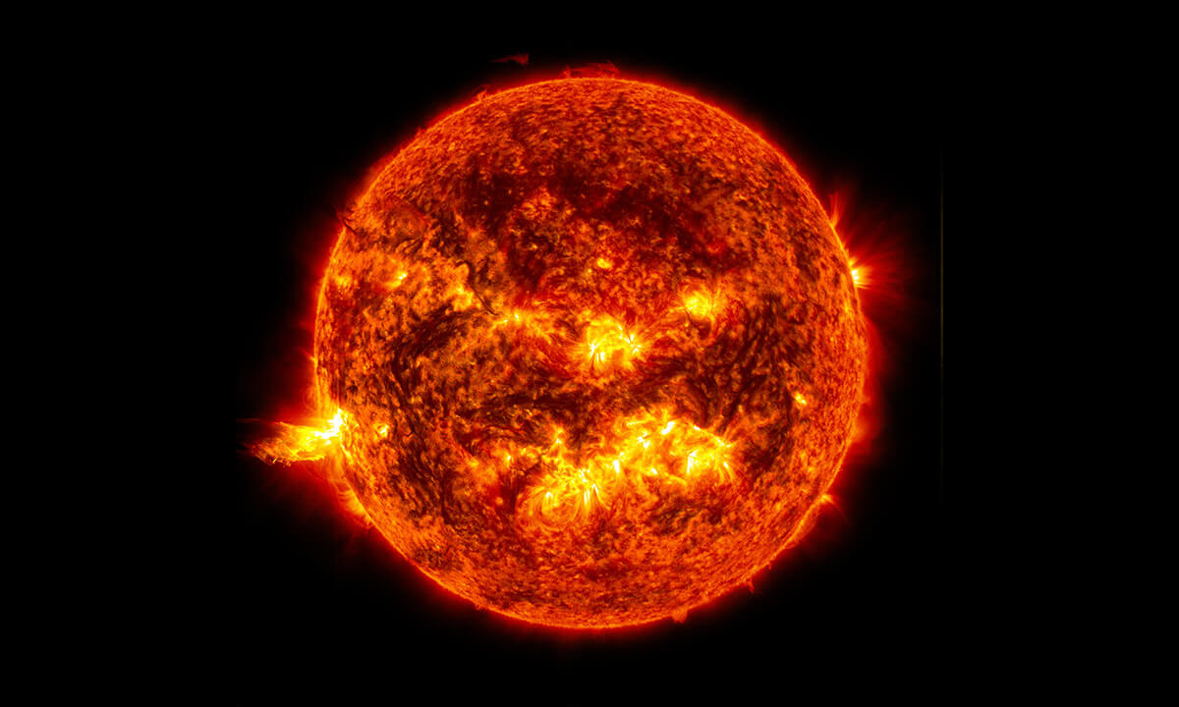
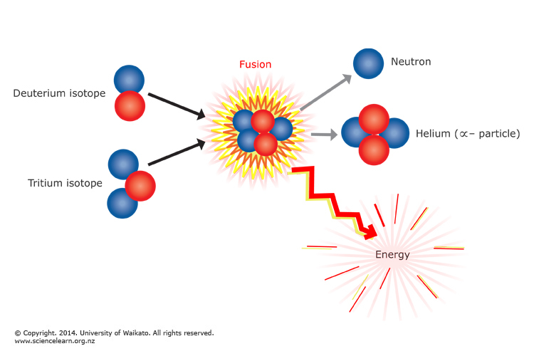
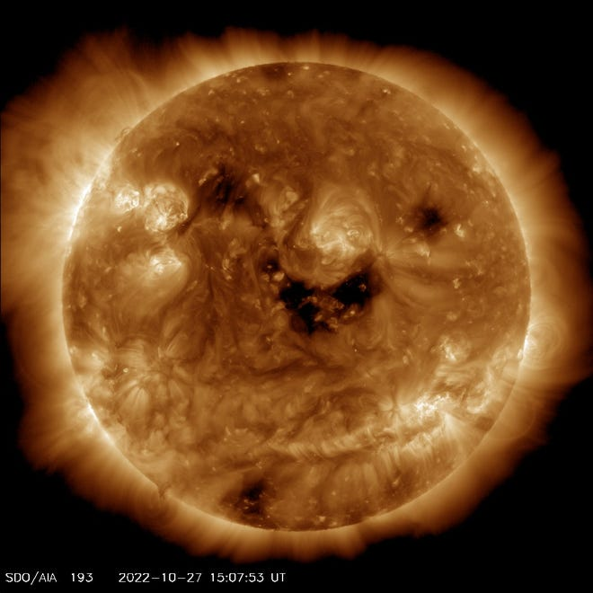
II. Hogyan történik a Nukleáris Fúzió a csillagokban
A. Hidrogén fúziója héliummá:
A nukleáris fúzió első lépése a hidrogén atommagjainak összeolvadása héliummá. Az egyik hidrogén atommag protonná alakul, ami reakcióba lép másik hidrogén protonnal, hogy képződjön hélium.

Slide 5

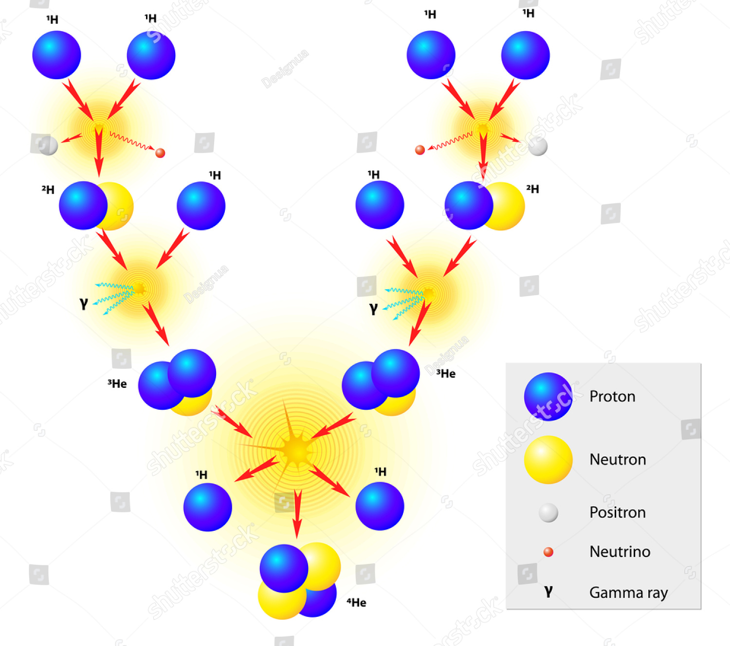
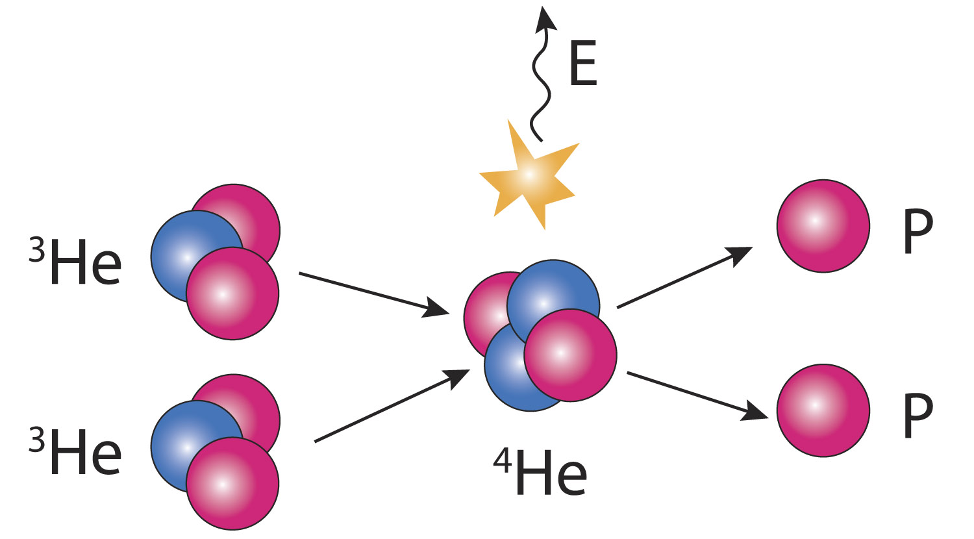
B. A proton-proton lánc
A proton-proton lánc az a folyamat, melynek során a hidrogén atommagok összeolvadnak héliummá a csillagok belsejében. A proton-proton lánc energia termelése a napról szóló tudásunk alapja.

Slide 6
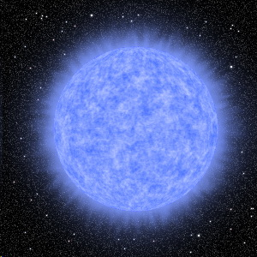
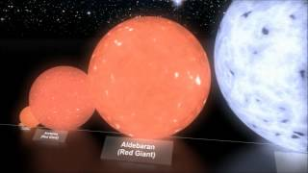
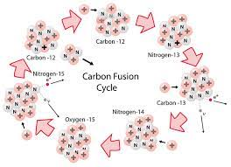
C. A szén-nitrogén-oxigén ciklus
A szén-nitrogén-oxigén ciklus a nukleáris fúzió második szakasza, amely a nagyobb csillagokban történik. A ciklus során a hélium fúziója szén-nitrogén-oxigén atommaggá alakul, és ennek során jön létre több energiatermelés.

Slide 7
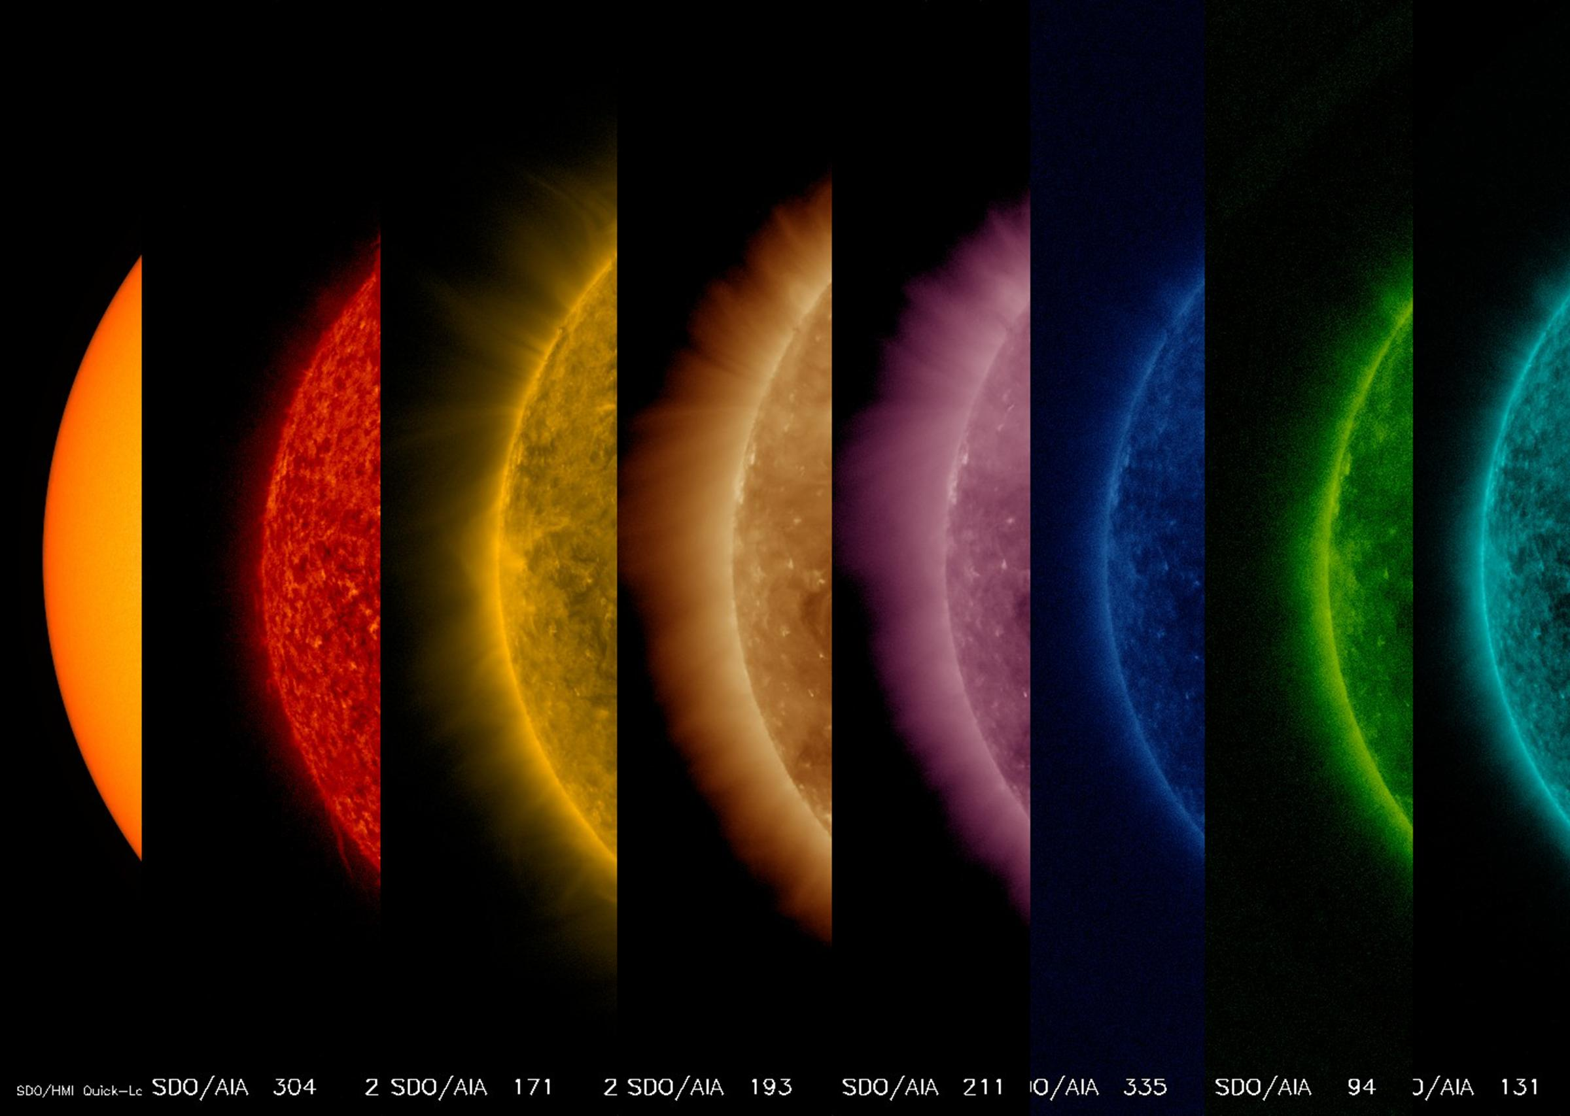
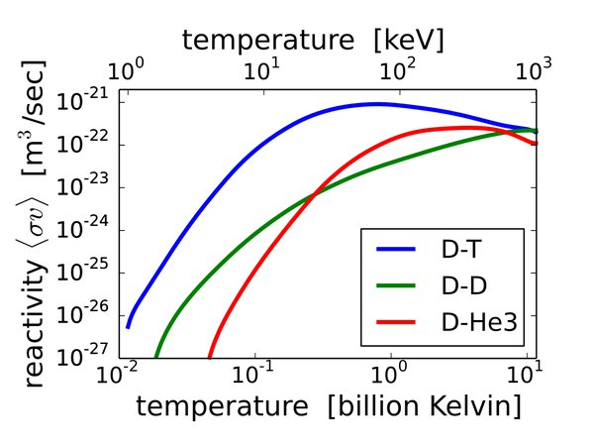
D. Homerseklet:
A nukleáris fúzióhoz nagyon magas hőmérséklet és nyomás szükséges, melyek a csillagok belsejében vannak jelen. A nukleáris fúzió fenntartása a csillagok belsejének összehúzódásával és az újabb és újabb fúziókkal lehetséges.
6.000 C -> 10 million C

Slide 8
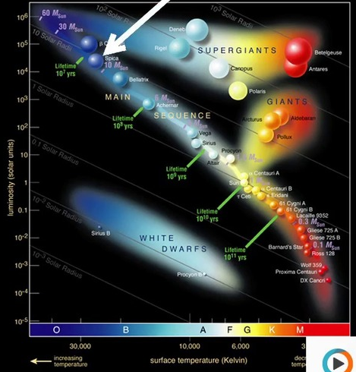
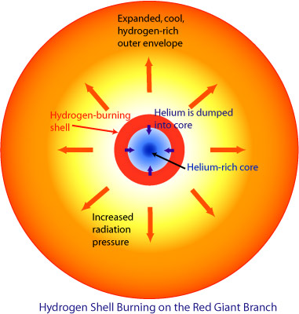
IV. Fúzió a hatalmas és szuperhatalmas csillagokban
A. Hélium Fúzió és Tovább:
A hatalmas és szuperhatalmas csillagokban a nukleáris fúzió folyamata tovább folytatódik a hélium fúziójának köszönhetően. A hélium atommagjainak összeolvadása szén-nitrogén-oxigén atommaggá történik, és ez további energiatermelést eredményez.

Slide 9
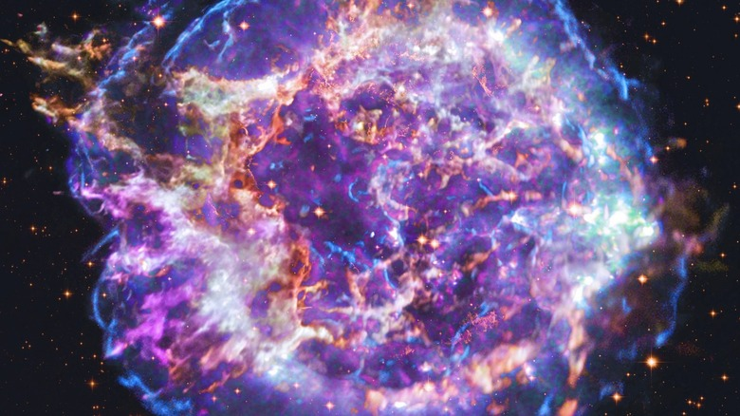
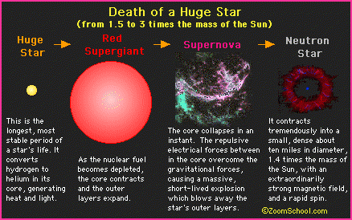
B. A Hatalmas és Szuperhatalmas Csillagok Halála:
Amikor a hatalmas és szuperhatalmas csillagok belsejében a nukleáris fúzió nem tud tovább folytatódni, a csillag kollapszusa elkerülhetetlen. A kollapszus során a csillag belseje összehúzódik, és a nagyon magas nyomás és hőmérséklet hatására kialakul a neutroncsillag vagy a fekete lyuk.

Slide 10
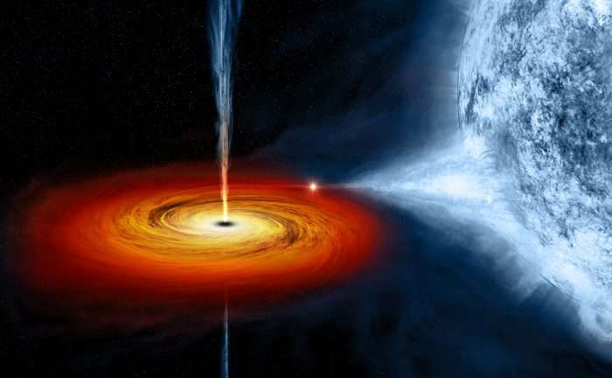
C. Neutroncsillagok és Fekete Lyukak Kialakulása:
A neutroncsillagok olyan csillagmaradványok, amelyek a hatalmas és szuperhatalmas csillagok halálakor képződnek. A neutroncsillagokat jellemzően nagyon magas nyomás és nagyon alacsony hőmérséklet jellemzi. A fekete lyukak pedig a legnagyobb és legmasszívabb csillagok halálakor alakulnak ki, és jellemzőjük a hatalmas gravitációs erő.

Slide 11
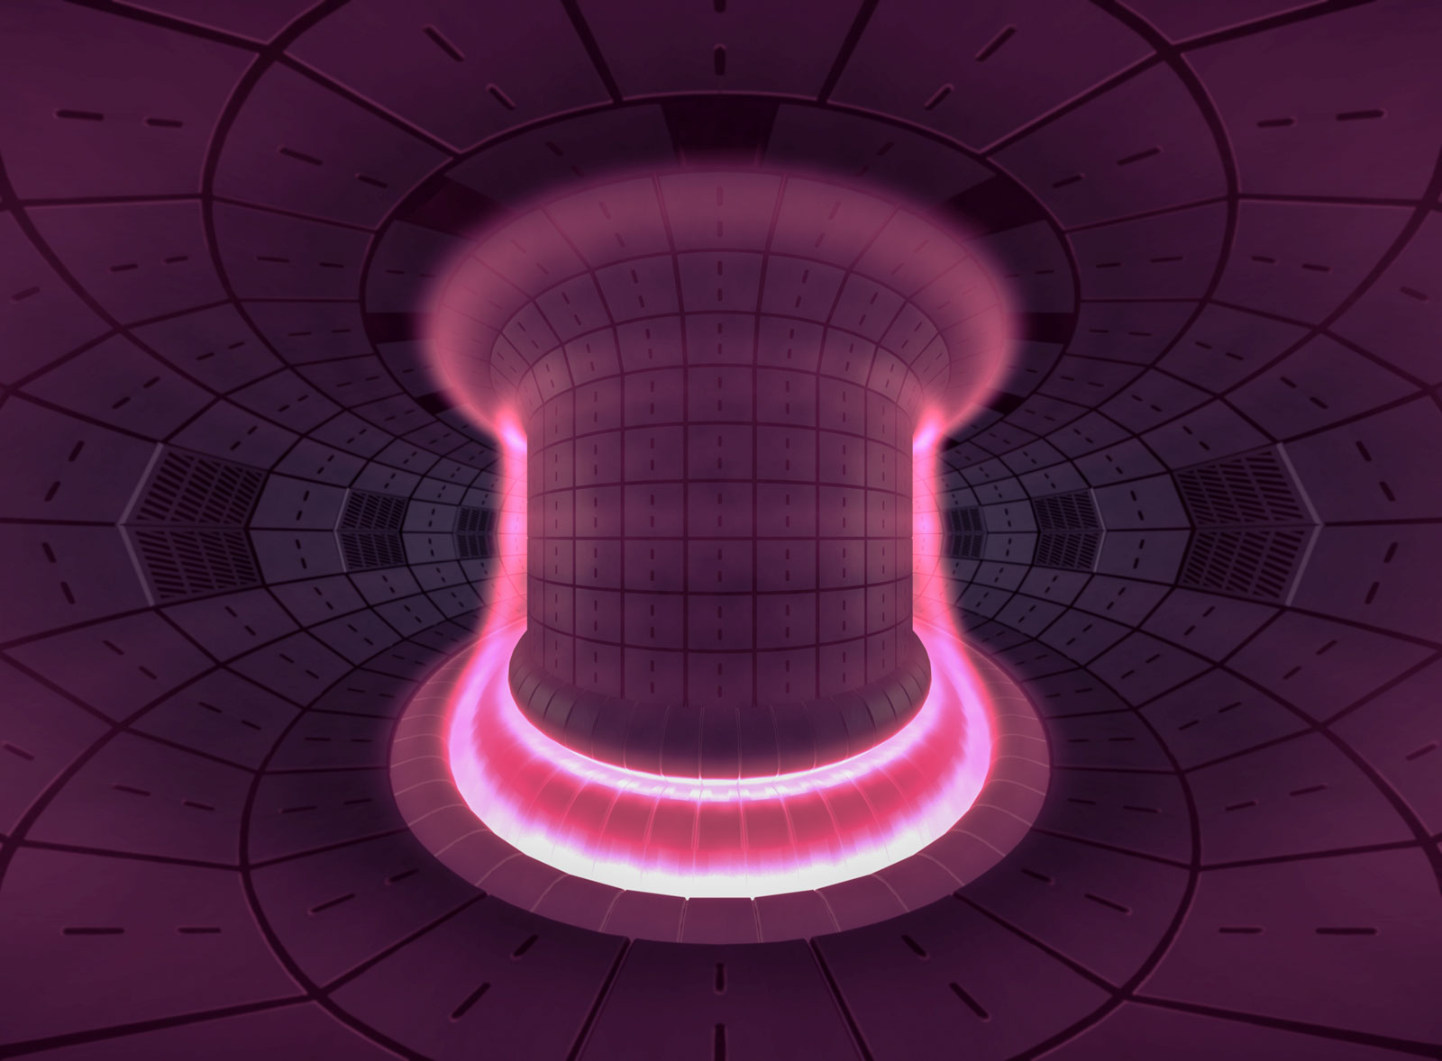
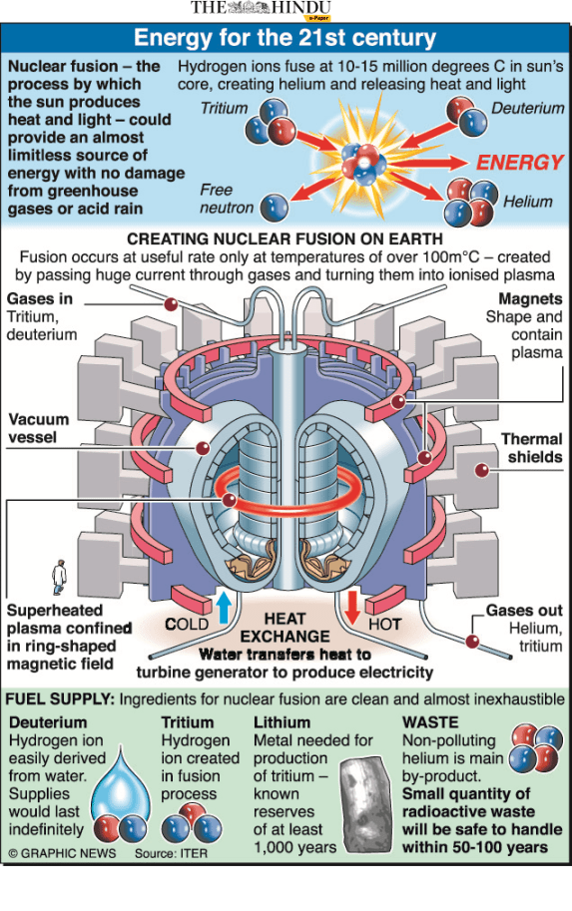
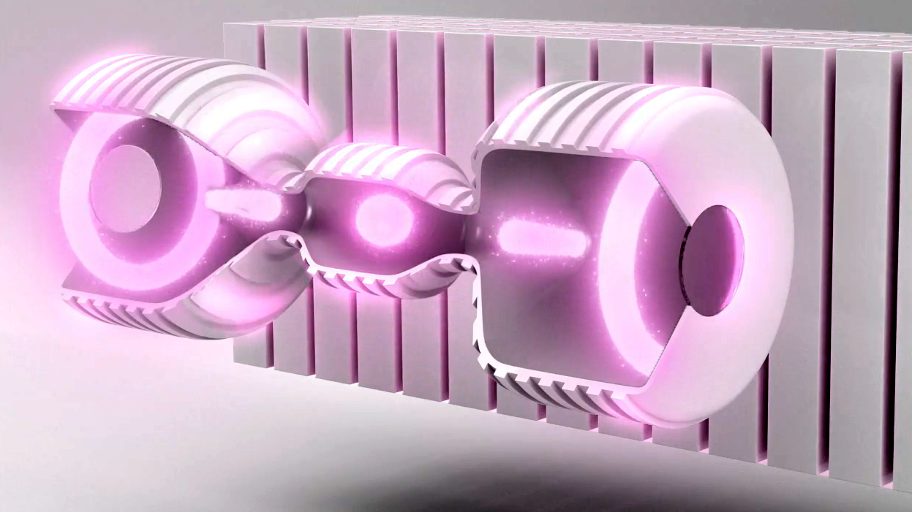
III. A Nukleáris Fúzió jelenlegi használata és jövőbeli lehetőségei
A. Jelenlegi Használat:
Jelenleg a nukleáris fúziót elsősorban kutatási célokra használják, és még nincs kommerciális alkalmazása. Azonban néhány ország, beleértve Kínát, Európát, és az Egyesült Államokat is fejleszt nukleáris fúziós reaktorokat.

Slide 12
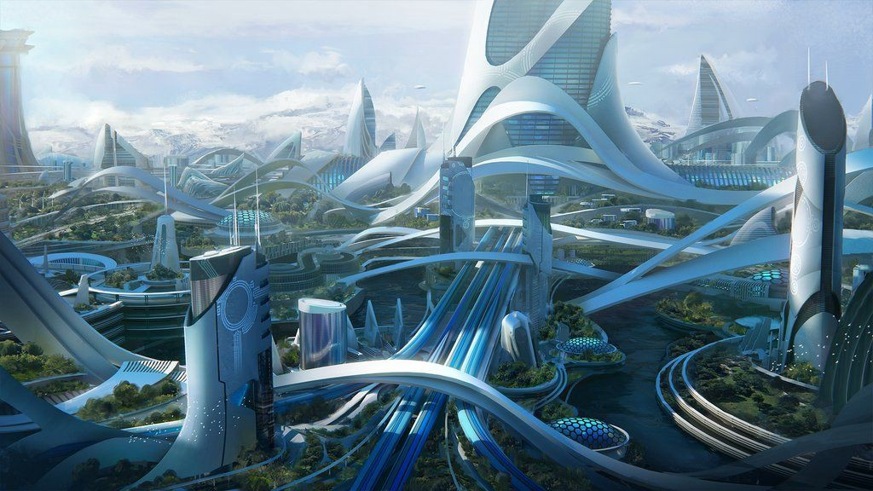
B. Jövőbeli Lehetőségek:
A nukleáris fúzió jövőbeli lehetőségei korlátlanok, és hatalmas lehetőségeket rejtenek magukban a fenntartható energiatermelés szempontjából. A nukleáris fúzió által termelt energia tiszta, biztonságos, és végtelen mennyiségben elérhető. A nukleáris fúzió jövőbeli alkalmazásai lehetnek a földi energiatermelés, a űrhajózás, és más innovatív megoldások.

Slide 13
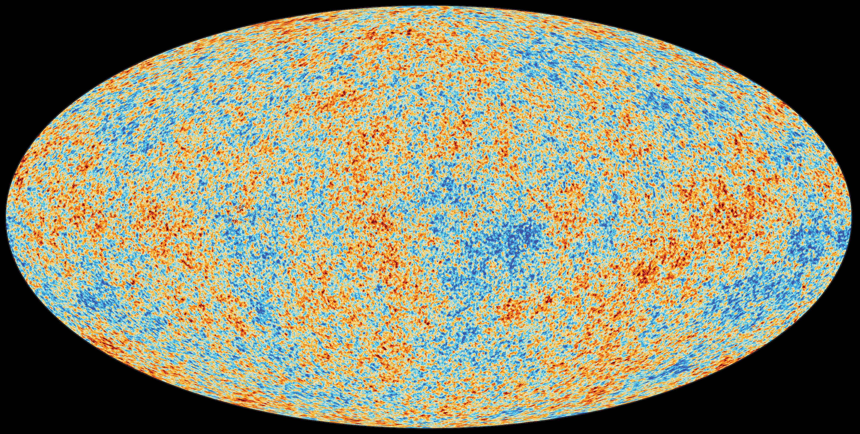
VI. Következtetés
A nukleáris fúzió az Univerzumban a csillagok létfontosságú folyamata, amely lehetővé teszi a fény és hő előállítását. Az égitestek ezen folyamata alapján értékelhetjük az Univerzum korát és fejlődését. Az égitestek energiájának előállítása a nukleáris fúzió által lehetővé tett, amely létfontosságú a földi élet számára is.
Az mesterséges nukleáris fúzió lehetővé teszi, hogy környezetbarát, biztonságos és kimeríthetetlen energiaforrást hozzunk létre, amely segíthet a jövő energiaigényeinek kielégítésében. Az mesterséges fúzió a jövő energia-termelésének egy lehetséges útja lehet, és hozzájárulhat a jövő energia-szektorának fejlődéséhez.

Slide 14

Bibliografia:
Wikiwand - Magfúzió
Wikiwand - Magfúzió (2023). Available at: https://www.wikiwand.com/hu/Magf%C3%BAzi%C3%B3 (Accessed: 6 February 2023).
A magfúzió | Fizika - 11. évfolyam | Sulinet Tudásbázis
A magfúzió | Fizika - 11. évfolyam | Sulinet Tudásbázis (2023). Available at: https://tudasbazis.sulinet.hu/hu/termeszettudomanyok/fizika/fizika-11-evfolyam/magfizika/a-magfuzio (Accessed: 6 February 2023).
Magfúzió a csillagokban | Fizika - 11. évfolyam | Sulinet Tudásbázis
Magfúzió a csillagokban | Fizika - 11. évfolyam | Sulinet Tudásbázis (2023). Available at: https://tudasbazis.sulinet.hu/hu/termeszettudomanyok/fizika/fizika-11-evfolyam/a-magfuzio/magfuzio-a-csillagokban (Accessed: 6 February 2023).

